Slide 1
Séance 3 : Les Echanges d'énergie : travail, chaleur (2h)
- Echange de travail avec l’extérieur
- Echange de chaleur avec l’extérieur

Slide 2
Séance 3 : QUANTITE DE CHALEUR ET TRAVAIL
La chaleur :
Deux corps de températures différentes mis en contact (le contact peut ne pas être matériel) échangent de l’énergie calorifique de manière à parvenir à un état d’équilibre thermique où la température est la même pour les deux corps. Un des corps a perdu une partie de son énergie au profit de l’autre.
On dit que les deux corps ont échangé de la chaleur.
A
B
Q

Slide 3
Séance 3 : QUANTITE DE CHALEUR ET TRAVAIL
L’échange de chaleur peut avoir lieu selon 3 modes différents :
- La conduction : La chaleur qui s'échange entre objets à températures différentes peut passer de l'un à l'autre par simple contact matériel,
A
B
Q
- La convection : La convection est un mode de transport d'énergie dans lequel la chaleur est entraînée par un fluide en mouvement,
A
Q
fluide
- Le rayonnement : La chaleur peut également être échangée à travers le vide ou à travers un milieu transparent, elle est portée par une onde électromagnétique.
A
B

Slide 4
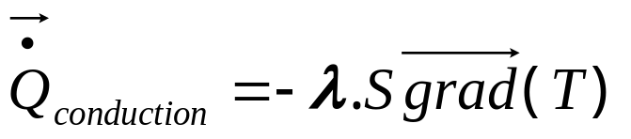
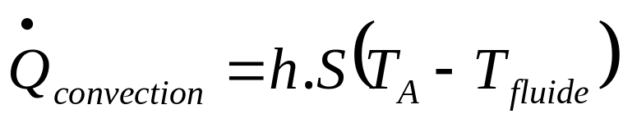
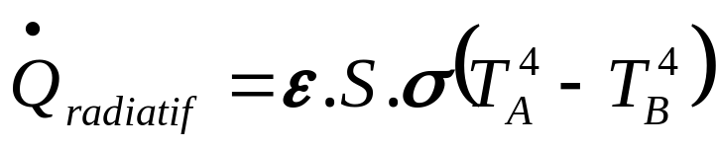
Séance 3 : QUANTITE DE CHALEUR ET TRAVAIL
L’échange de chaleur peut avoir lieu selon 3 modes différents :
- La conduction :
A
B
: Conductivité thermique
S : surface
Q
- La convection :
A
Q
fluide
h : coefficient de convection
- Le rayonnement :
A
B
ε : émissivité thermique
σ : constante de Boltzmann

Slide 5
Séance 3 : QUANTITE DE CHALEUR ET TRAVAIL
La chaleur est une forme spéciale de l'énergie :
• à l'échelle microscopique, c'est une énergie cinétique échangée par agitation moléculaire (c’est à dire par chocs entre les molécules en mouvement)
• c'est une énergie qui s’exprime soit en joule [J] soit en calorie [cal] (1 calorie = 4,186 Joules)

Slide 6
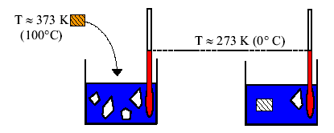
Séance 3 : QUANTITE DE CHALEUR ET TRAVAIL
Remarques :
un échange de chaleur peut s’effectuer sans que la température varie
(δQ ≠ 0; dT = 0).
Exemple : la fusion d’un morceau de glace à 0°C (changement d’état d’un corps).
Chaleur et Températures sont deux grandeurs différentes.

Slide 7
Séance 3 : QUANTITE DE CHALEUR ET TRAVAIL
• il peut y avoir variation de température sans qu’il y ait échange de chaleur (δQ = 0; dT ≠ 0). C’est le cas des transformations adiabatiques.
Paroi adiabatique

Slide 8
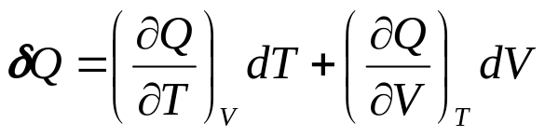
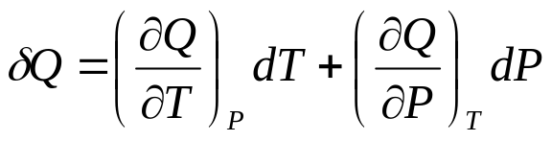
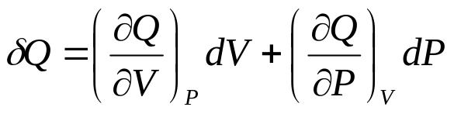
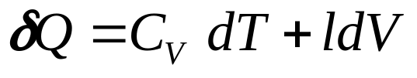

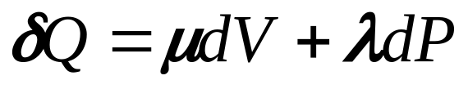
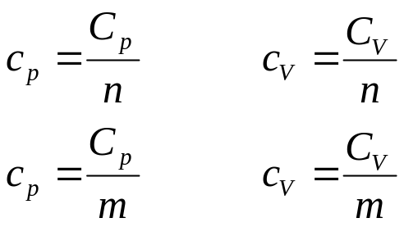
Séance 3 : QUANTITE DE CHALEUR ET TRAVAIL
Expression de la quantité de chaleur
La quantité de chaleur échangée dépend de la nature de la transformation. Ainsi, pour un système décrit par les trois variables P, V et T reliées par une loi d'état f(P,V,T)=0, la quantité de chaleur reçue pour une transformation élémentaire s'écrit à l'aide de deux des trois variables sous la forme :
(T,V) (T,P) (V,P)
Les 6 coefficients C_{p}, C_{V} , l , h, μ et λ sont appelés les coefficients calorimétriques de la substance étudiée.
Capacité thermique à pression constante
Capacité thermique à volume constant
Chaleur spécifique molaire à volume constante
Chaleur spécifique massique à volume constante

Slide 9
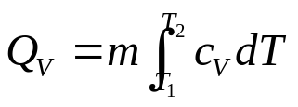
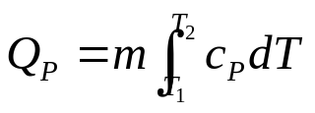
Séance 3 : QUANTITE DE CHALEUR ET TRAVAIL
Chaleurs échangées
En général, les chaleurs massiques varient avec la température. Ainsi les chaleurs Q_{v} ou Q_{p} mises en jeu au cours du chauffage d’une substance de masse m de la température T₁ à la température T₂ s’écrivent :
pour une transformation isochore (V = cste)
Chaleur massique à volume constant
pour une transformation isobare (P = cste)
Chaleur massique à pression constante
Ce qui nécessite la connaissance des lois de variation de c_{V} et c_{p} en fonction de la température T. Nous supposerons dans ce qui suit, pour des raisons de simplicité, que les quantités c_{v} et c_{p} sont constantes.

Slide 10
Séance 3 : QUANTITE DE CHALEUR ET TRAVAIL
Dans ce cas on écrit que :
Qv = mc_{v}(T2-T1) et QP = mc_{p}(T2-T1)
Notations adoptées :
c_{p} et c_{v} : les chaleurs massiques. Elles s’expriment en [J/Kg..K].
C_{p} = m.c_{p} et C_{v} = m.c_{v}
c_{p} et c_{v} : les chaleurs molaires. Elles s’expriment en [J/mol..K]
C_{p} = n.c_{p} et C_{v} = n.c_{v}
Les capacités calorifiques (ou thermiques) d’un système. s’expriment en [JK⁻¹]. Elles représentent la chaleur nécessaire pour faire varier la température du système de 1 degré Kelvin (1 K).

Slide 11
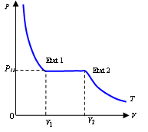
Séance 3 : QUANTITE DE CHALEUR ET TRAVAIL
Chaleur latente de changement de phase (d’état) d’un corps pur:
On appelle chaleur latente (massique) d’un corps pur à une température T la quantité de chaleur L qu’il faut fournir (à l’unité de masse) de ce corps pour le faire passer d’un état physique donné (exemple : solide, liquide ou gazeux) à un autre état physique différent.
Q = m.L
L : est la chaleur latente (massique) de changement d'état en [JKg⁻¹]
m : est la masse de matière subissant le changement d’état

Slide 12
Séance 3 : QUANTITE DE CHALEUR ET TRAVAIL
Application : Calorimétrie
La calorimétrie est la mesure des échanges de chaleur entre différents corps.
Elle permet notamment la mesure des capacités calorifiques, ou des chaleurs massiques
Une méthode utilisée est celle des mélanges dans laquelle les échanges de chaleur se font à pression constante.

Slide 13
Séance 3 : QUANTITE DE CHALEUR ET TRAVAIL
Application : Calorimétrie
Agitateur
Thermomètre
Vase /Deaware /
Eau
Corps solide
Support isolant

Slide 14
Séance 3 : QUANTITE DE CHALEUR ET TRAVAIL
Application : Calorimétrie
Un récipient contenant de l’eau est placé dans une enceinte adiabatique. Soit M la masse de l’eau. La température initiale est T0.
On introduit dans l’eau une masse m d’un corps dont on veut mesurer la chaleur massique cp.
Soit T₁ la température du corps ( T1 ≠ T0).
La température du mélange s’établit à T2.
On note c₀ la chaleur massique de l’eau et μ la masse d’eau équivalente au calorimètre et ses accessoires (thermomètre, agitateur, …)

Slide 15
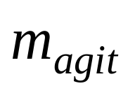
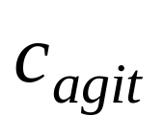
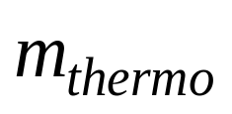
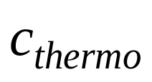
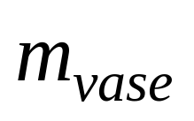
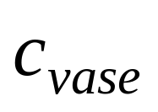
Séance 3 : QUANTITE DE CHALEUR ET TRAVAIL
Application : Calorimétrie
μ est dite « valeur en eau » du calorimètre :
et
masse et chaleur spécifique de l’agitateur,
et
masse et chaleur spécifique du thermomètre
et
masse et chaleur spécifique du vase (Deawar)

Slide 16
Séance 3 : QUANTITE DE CHALEUR ET TRAVAIL
Application : Calorimétrie
Puisque le calorimètre (système 1) et la masse m (système 2) forment un système isolé thermiquement, on écrit que le système n’échange pas de chaleur avec l’extérieur, le corps et le calorimètre sont en équilibre thermique:
Cela s’écrit :

Slide 17
Séance 3 : QUANTITE DE CHALEUR ET TRAVAIL
Exercice d'Application: La calorimétrie
Dans un calorimètre de cuivre, de masse m_{calo}=400g, contenant m_{e}=500g d'eau à la température T_{e}=10°C, on immerge un bloc de cuivre de masse m_{cuivre}= 600g porté à la température T_{cuivre}=100°C. L'équilibre est réalisé à la température T=19°C. En supposant le système parfaitement isolé, déterminer la chaleur massique du cuivre en Cal.g⁻¹K⁻¹.
On donne la chaleur massique de l'eau :
c_{eau} = 1 Cal.g¹ K⁻¹.

Slide 18
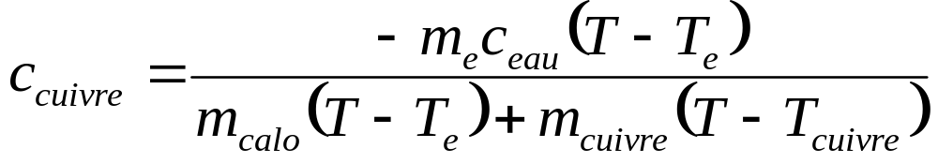
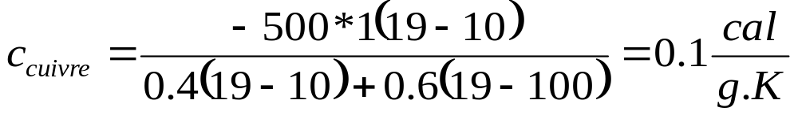
Séance 3 : QUANTITE DE CHALEUR ET TRAVAIL
Puisque le calorimètre (en cuivre), le bloc de cuivre et la masse d'eau forment un système isolé thermiquement, on écrit que ce système n’échange pas de chaleur avec l’extérieur :
Q(calorimètre)+Q(bloc de cuivre) + Q(eau)= 0
L’équation (calorimétrique) exprimant la conservation de la chaleur s’écrit alors :
On déduit la valeur de c_{cuivre} :

Slide 19
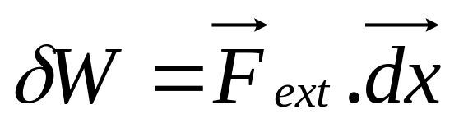
Séance 3 : QUANTITE DE CHALEUR ET TRAVAIL
Travail
Un système constitué d’un fluide enfermé dans une enceinte cylindrique muni d’une paroi mobile (piston). Le mouvement du piston sous l’action des forces extérieures (forces de pression) entraîne une compression ou une dilatation du fluide.
Le travail élémentaire δW de la résultante Fext, des forces extérieures, au cours d’un déplacement dx du piston s’écrit en négligeant les frottements du piston sur les parois:
S
F_{ext}
dx
O
x

Slide 20
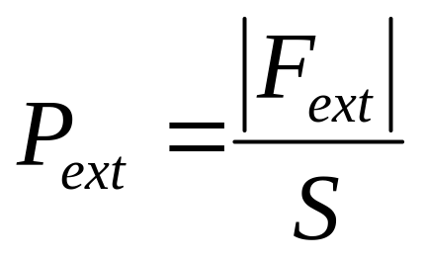
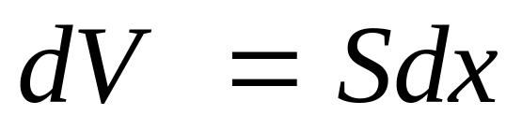
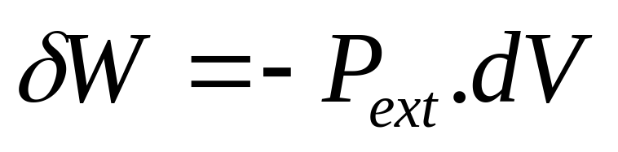
Séance 3 : QUANTITE DE CHALEUR ET TRAVAIL
en introduisant :
S
Soit :
F_{ext}
l’élément de volume balayé par le piston au cours du déplacement dx :
dx
O
x
W représente une forme d’énergie échangée entre le système et le milieu extérieur

Slide 21
Séance 3 : QUANTITE DE CHALEUR ET TRAVAIL
Remarques :
a) si le piston se déplace vers la droite alors dV augmente (dV > 0) et le travail est cédé ou fournie au milieu extérieur (δW < 0).
b) le travail est reçu par le système (δW > 0) s’il y a diminution du volume (dV < 0).

Slide 22
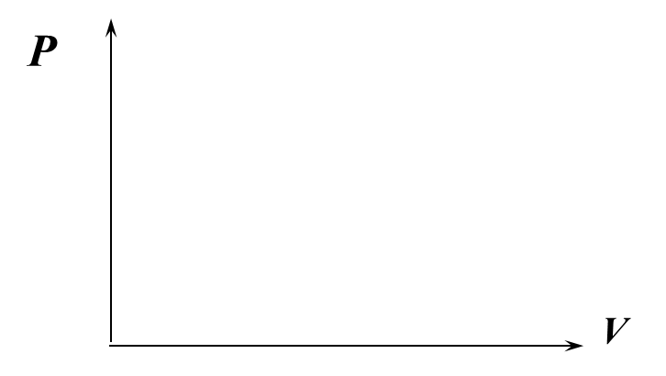
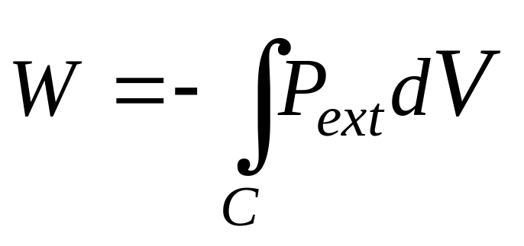
Séance 3 : QUANTITE DE CHALEUR ET TRAVAIL
Au cours d’une transformation entre deux états distincts, le travail fourni par le milieu extérieur s’obtient en effectuant l’intégrale le long du chemin suivi (C) :
C

Slide 23
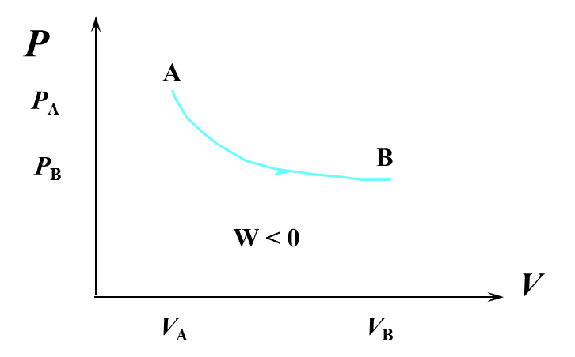
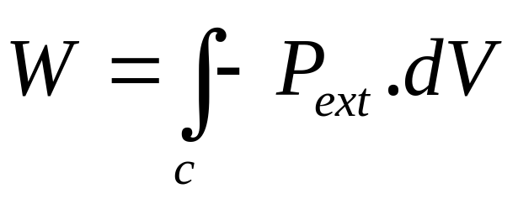
Séance 3 : QUANTITE DE CHALEUR ET TRAVAIL
Interprétation graphique :
La valeur absolue du travail est donnée par l'aire S sous la courbe P(V) (diagramme de CLAPEYRON) décrite par la transformation du système, le signe étant donné par le sens de l'évolution.
P
B
P_{A}
P_{B}
A
W > 0
V
V_{B}
V_{A}

Slide 24
Séance 3 : QUANTITE DE CHALEUR ET TRAVAIL
Cas des cycles
P
P
W < 0
W > 0
V
V

Slide 25
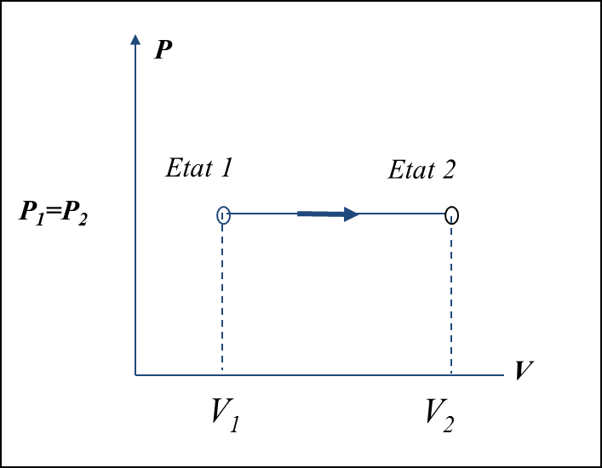
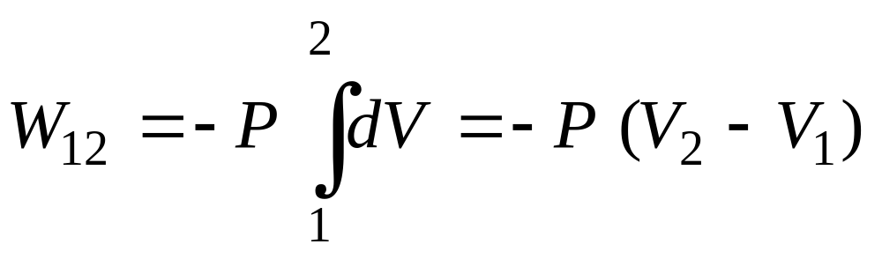
Séance 3 : QUANTITE DE CHALEUR ET TRAVAIL
Cas d’une transformation isobare (P = cte)
II.2.2 cas d’une transformation isochore (V = cte)
Dans ce cas dV = 0 et le travail des forces des pressions est nul, W = 0.

Slide 26
Séance 3 : QUANTITE DE CHALEUR ET TRAVAIL
Particularité :
P
A
B
Dans le cas général, le travail dépend du chemin suivi :
P₁
P₂
C
D
V₁
V₂
V
Calculons le travail pour passer de A en C suivant deux chemins différents :
(1) une détente isobare (A-B), puis une compression isochore( B-C)
W1 = -P1(V2-V1)

Slide 27
Séance 3 : QUANTITE DE CHALEUR ET TRAVAIL
P
A
B
(2) une compression isochore (A-D), puis une détente isobare (D-C)
P₁
P₂
C
D
V
W2 = -P2(V2-V1).
V₁
V₂
Remarque
Lors d’une transformation isochore δW = 0.
Pour une transformation isobare : δW = -PdV.

Slide 28
Séance 3 : QUANTITE DE CHALEUR ET TRAVAIL
Il vient alors :
W₁ = - P₁(V₂-V₁) et W₂ = - P₂(V₂-V₁)
Ainsi : W₁ # W₂
Le travail W n’est donc pas une fonction d’état puisqu’il dépend du chemin suivi

Slide 29
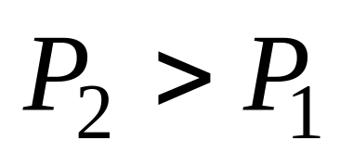
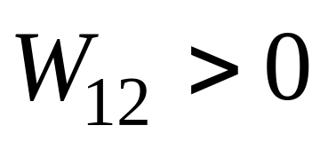
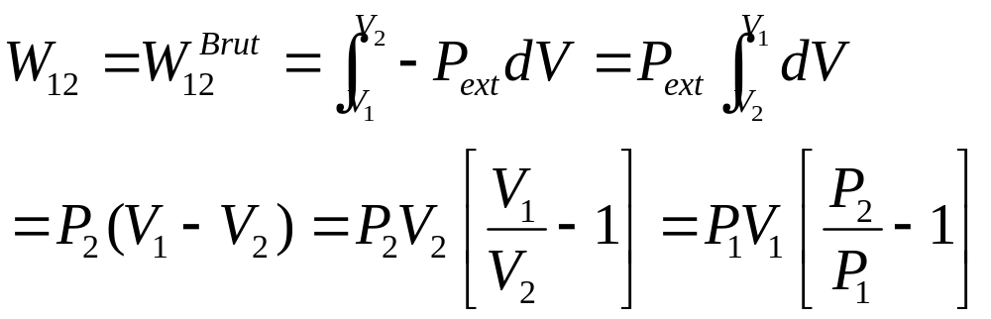
QUANTITE DE CHALEUR ET TRAVAIL
Compression isotherme spontanée (irréversible)
m₁
m₂
P₁
P₂
Etat final est un état d’équilibre :
P₂=P_{ext}

Slide 30
Séance 3 : QUANTITE DE CHALEUR ET TRAVAIL
Compression isotherme quasi statique
m₁
m₂
P₁
P₂
on passe de la masse m₁ à la masse m₂ en ajoutant progressivement des petites masses Δm à m₁ jusqu’à ce que la masse devienne égale à m₂

Slide 31
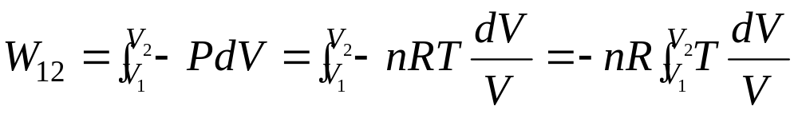
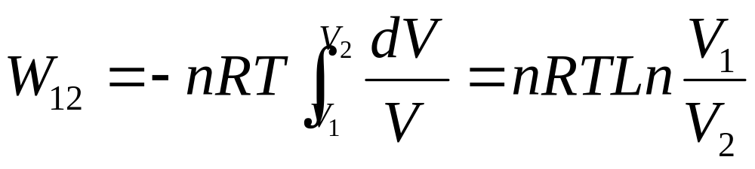
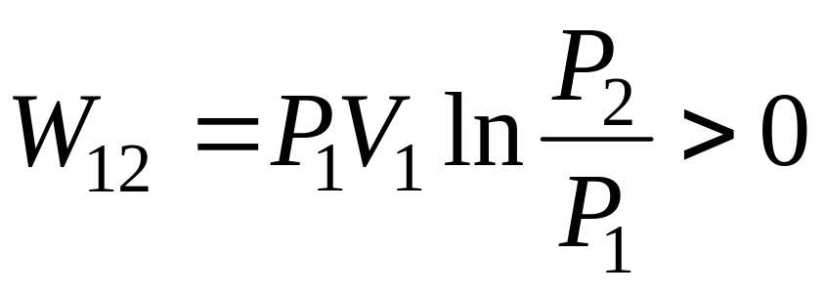
Séance 3 : QUANTITE DE CHALEUR ET TRAVAIL
Puisque la transformation est quasi-statique, on considère alors qu’à chaque instant, la pression extérieure P_{ext} est égale à la pression P du système
Ainsi :
Et puisque la transformation est isotherme:
Ou bien :

Slide 32
Application : Calculs de différents travaux reçus par un gaz parfait
On comprime une masse d'air m= 1 kg, de température T₁= 300 K et de pression P₁=2 bar, de telle sorte que son volume initial soit réduit de moitié. Sachant que l'air peut être considéré comme un gaz parfait diatomique, de masse molaire M= 29 g/mol, calculer le travail qu'il reçoit dans les évolutions suivantes pour lesquelles l’équilibre mécanique est réalisé :
La compression se fait à la pression constante P₁.
La compression est isotherme à la température T₁.

